Slide 1
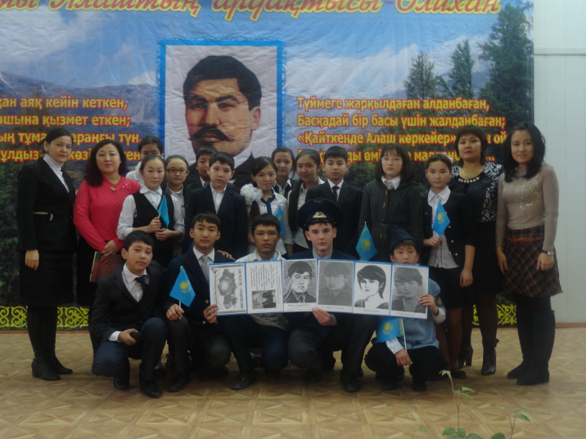
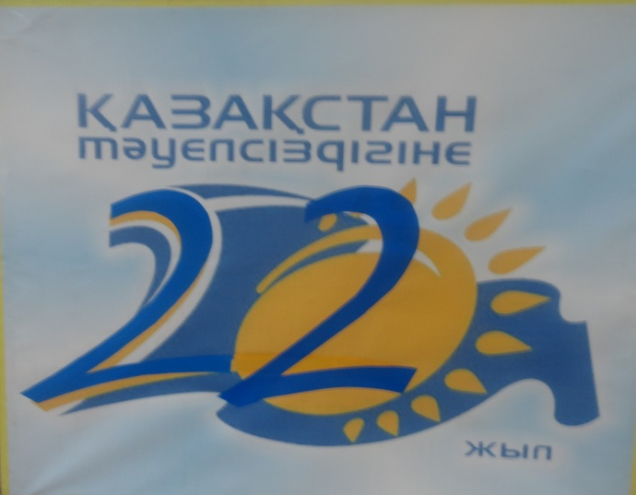
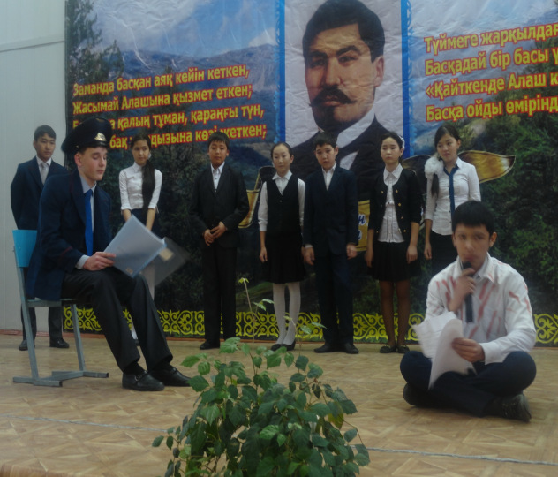
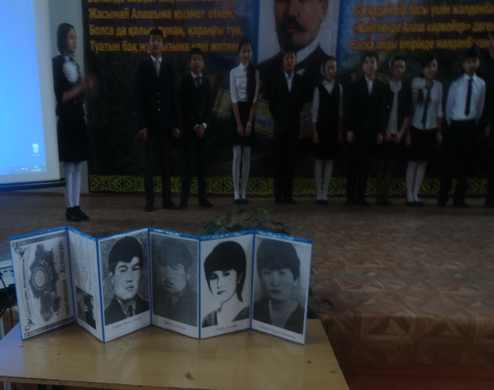
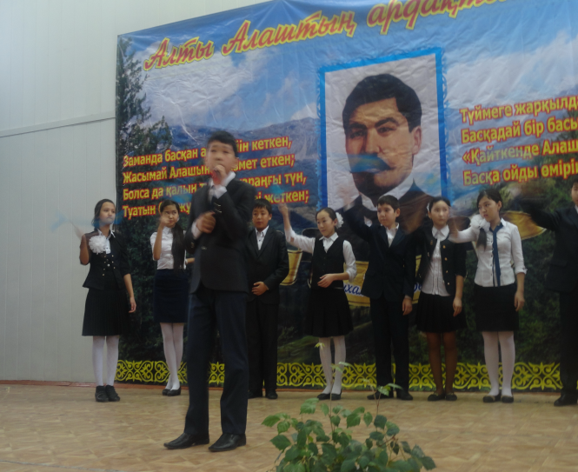
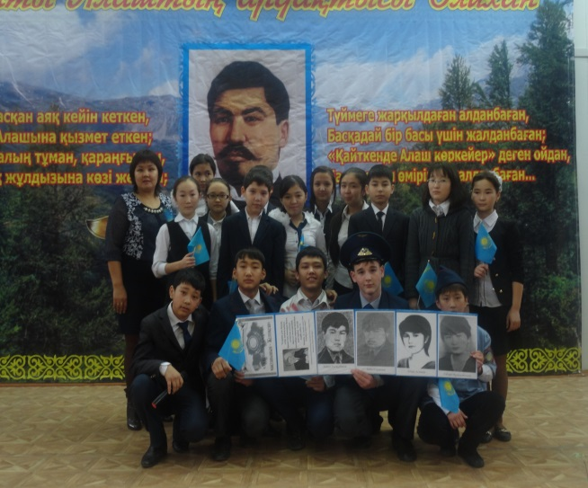
«Ар-намысым, қасіретім, мақтанышым-Желтоқсан!»
Мектебімізде 7 «А» сыныбында 16 желтоқсан «Тәуелсіздіктің 22 жылдығына» арналған
ашық тәрбие сағаты өтті. Сынып жетекшісі Тлеубекова А.К.

